Slide 1
A LabVIEW használata az oktatásban
Adatok elemzése, fájl I/O
Mingesz Róbert, Vadai Gergely
2013. április 25.

Slide 2
Tartalom
Szorgalmi feladat
Bevezető anyag
Szöveges adatfájl importálása, exportálása
Egyenes illesztése
Hisztogram készítése
Feladatok megoldása
Jegyzőkönyv

Slide 3
Szorgalmi feladat: DAQmx műszerek vezérlése

Slide 4
5. Szorgalmi feladat
Készítsen olyan programot, mely a cDAQ segítségével megméri egy rendszer átviteli függvényét!
Gerjesztés módja: folyamatos szinusz, frekvencia léptetése: logaritmikus
Mért paraméterek: amplitúdó, fázisszög
Extra kijelzés: aktuális jelalakok, néhány periódus

Slide 5
Bevezetés

Slide 6
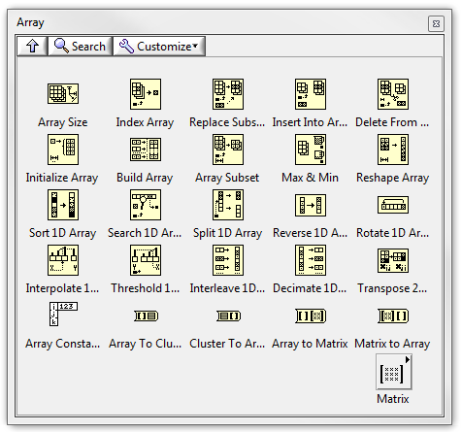
Tömbműveletek

Slide 7
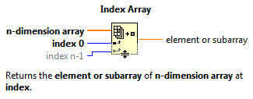
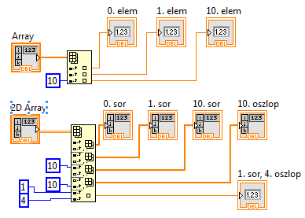
Index Array

Slide 8
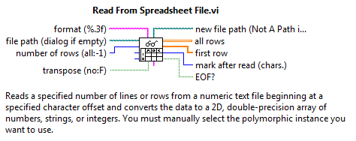
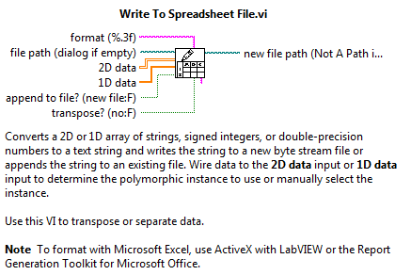
Read from/Write to spreadsheet file

Slide 9
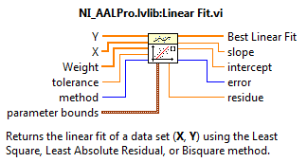
Mathematics/Fitting/Linear Fit

Slide 10
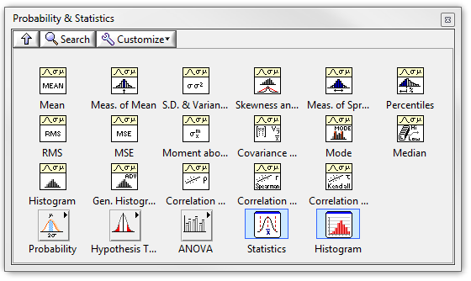
Mathematics/ Probability & Statistics

Slide 11
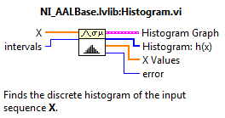
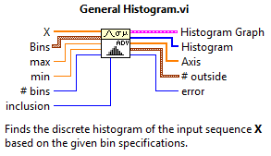
Hisztogram készítése

Slide 12
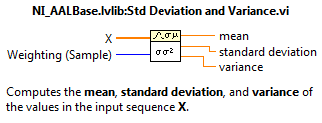
Középérték, szórás, variancia

Slide 13
Feladatok megoldása

Slide 14
1. feladat
Készítsen olyan programot, amely be tudja olvasni, majd megjeleníteni az adatfájlokat XY grafikonon.
Az adatfájl a honlapról letölthető, két oszlopot tartalmaz, az első az idő, a második pedig a kitérés.

Slide 15
2. feladat
Illesszen egyenes az adatsorra.
Az egyenest jelenítse meg a korábbi grafikonon.
Jelenítse meg az illesztés paramétereit.

Slide 16
3. feladat
Vonja ki az illesztett egyenes értékeit az adatsorból majd jelenítse meg. Ez maga a jelhez hozzáadott zaj.
Számolja ki a zaj szórását.
Számolja ki a zaj sűrűségfüggvényét (histogram készítése) majd jelenítse meg.
Exportálja az eloszlást egy szöveges fájlba!

Slide 17
4. feladat
Ábrázolja a két minta esetén a zaj sűrűségfüggvényét Excelben egy grafikonon!

